Slide 1
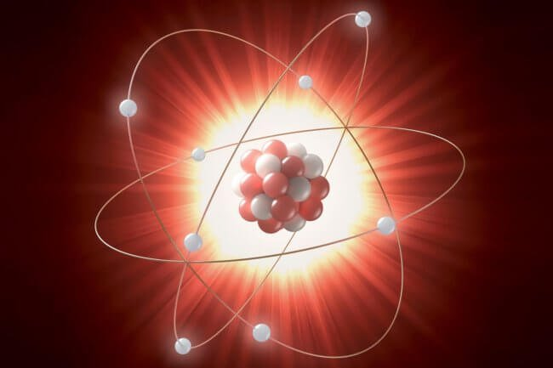
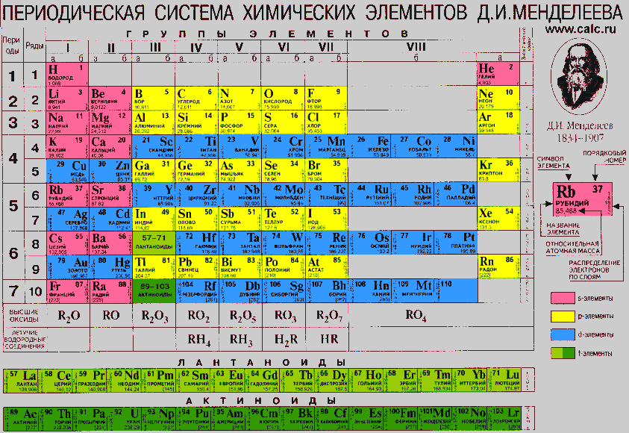
Химия
8
класс
Периодическая таблица химических элементов

Slide 2
Периодическая таблица
В основу своей классификации химических элементов Д.И. Менделеев положил два их основных и постоянных признака:
величину атомной массы
свойства образованных химическими элементами веществ.
Notes:
Пытались взаимосвязьвеществ

Slide 3
Периодическая таблица
При этом он обнаружил, что свойства элементов в некоторых пределах изменяются линейно (монотонно усиливаются или ослабевают), затем после резкого скачка повторяются периодически, т.е. через определённое число элементов встречаются сходные.
Notes:
Пытались взаимосвязьвеществ

Slide 4
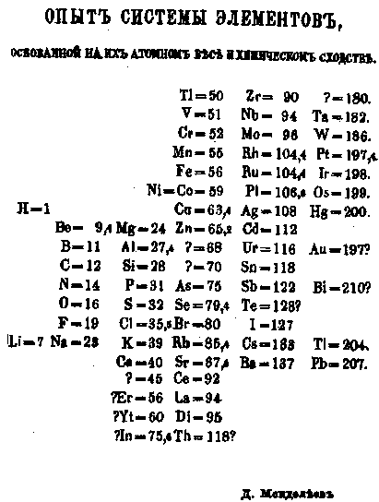
Периодическая таблица
Первый вариант Периодической таблицы
На основании своих наблюдений 1 марта 1869 г. Д.И. Менделеев сформулировал периодический закон, который в начальной своей формулировке звучал так: свойства простых тел, а также формы и свойства соединений элементов находятся в периодической зависимости от величин атомных весов элементов
Notes:
Пытались взаимосвязьвеществ

Slide 5
Периодическая таблица
Периодический закон Д.И. Менделеева
Если написать ряды один под другим так, чтобы под литием находился натрий, а под неоном – аргон, то получим следующее расположение элементов:
Li Be B C N O F Ne
Na Mg Al Si P S Cl Ar
При таком расположении в вертикальные столбики попадают элементы, сходные по своим свойствам.
Notes:
Пытались взаимосвязьвеществ

Slide 6
Периодическая таблица
Современная трактовка Периодического закона:
Свойства химических элементов и образуемых ими соединений находятся в периодической зависимости от величины заряда их атомных ядер.
Notes:
Пытались взаимосвязьвеществ

Slide 7
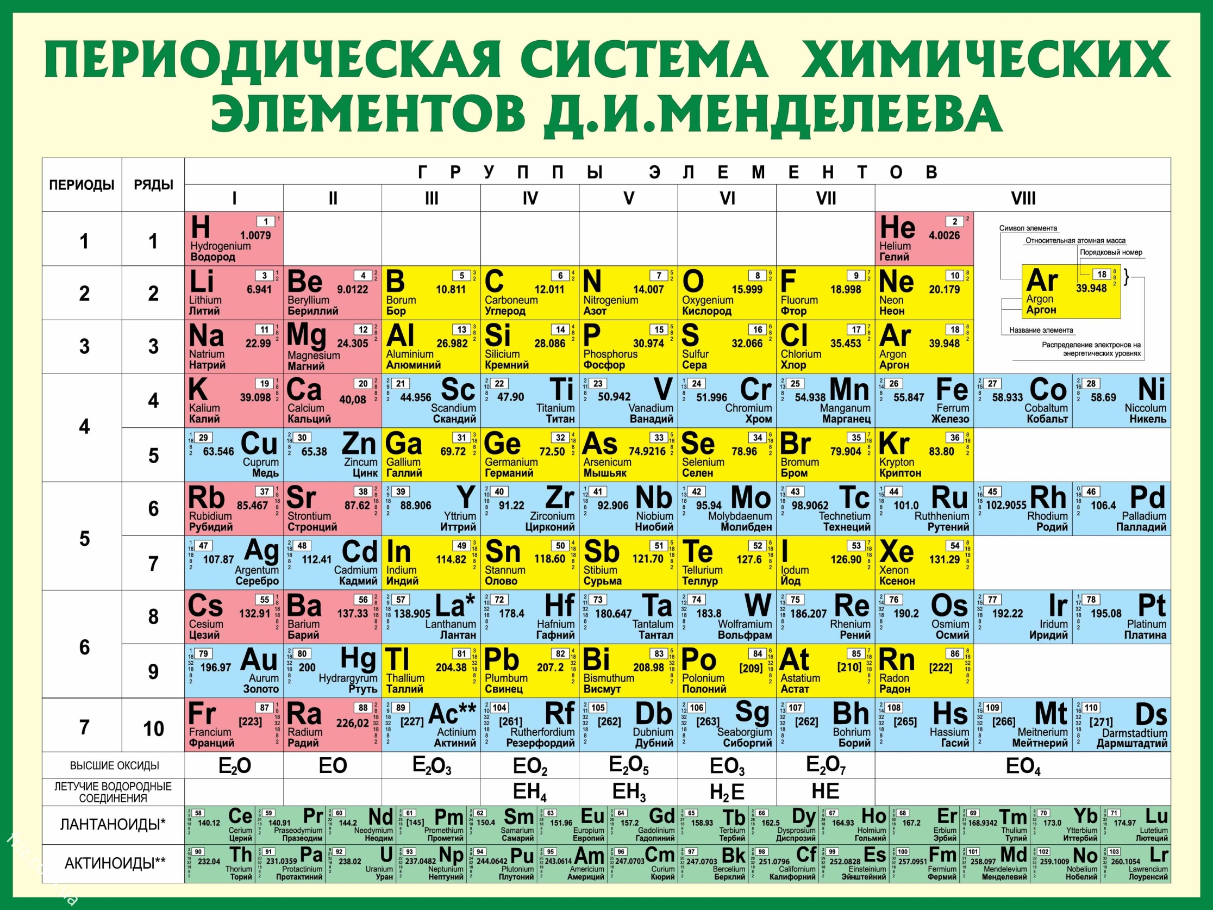
Периодическая таблица
Р
19
30,974
ФОСФОР
Notes:
Пытались взаимосвязьвеществ

Slide 8
Периодическая таблица
Notes:
Пытались взаимосвязьвеществ

Slide 9
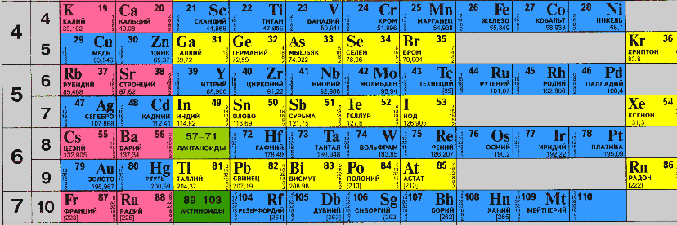
Периодическая таблица
Периоды
Периоды - горизонтальные ряды химических элементов, всего 7 периодов. Периоды делятся на малые (I,II,III) и большие (IV,V,VI), VII-незаконченный.
Notes:
Пытались взаимосвязьвеществ

Slide 10
Периодическая таблица
Каждый период (за исключением первого) начинается типичным металлом (Li, Nа, К, Rb, Cs, Fr) и заканчивается благородным газом (Не, Ne, Ar, Kr, Хе, Rn), которому предшествует типичный неметалл.
Notes:
Пытались взаимосвязьвеществ

Slide 11
Периодическая таблица
Группы
вертикальные столбцы элементов с одинаковым числом электронов на внешнем электронном уровне, равным номеру группы.
Notes:
Пытались взаимосвязьвеществ

Slide 12
Периодическая таблица
Различают главные (А) и побочные подгруппы (Б).
Главные подгруппы состоят из элементов малых и больших периодов.
Побочные подгруппы состоят из элементов только больших периодов.
Такие элементы называются переходными.
Notes:
Пытались взаимосвязьвеществ

Slide 13
Периодическая таблица
Notes:
Пытались взаимосвязьвеществ

Slide 14
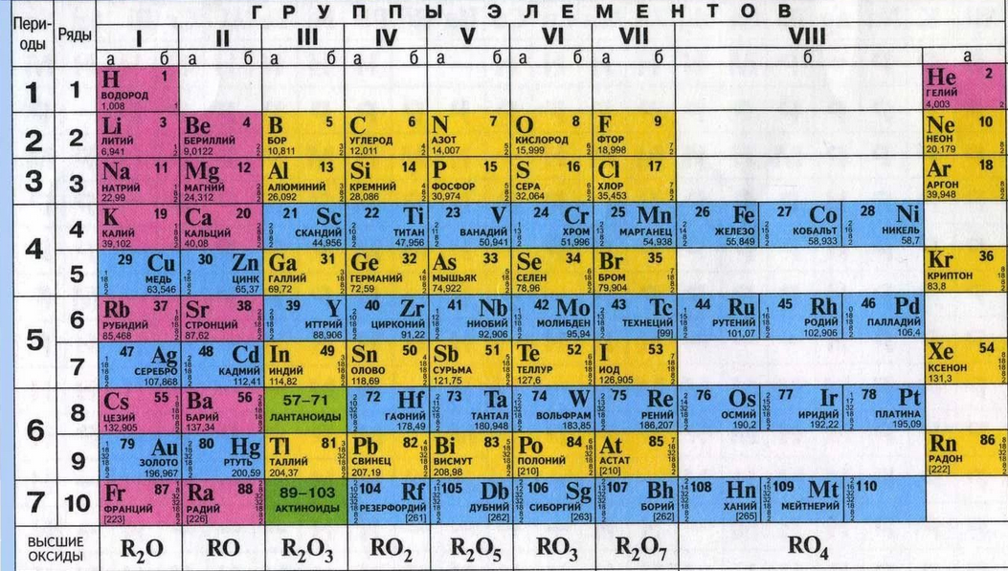
Периодическая таблица
Номер группы показывает высшую валентность элемента по кислороду.
Notes:
Пытались взаимосвязьвеществ

Slide 15
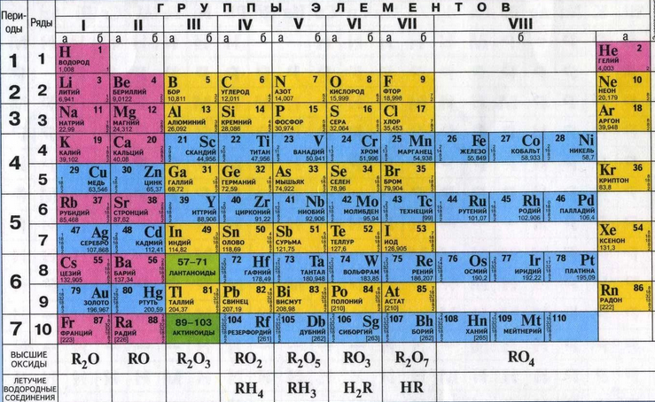
Периодическая таблица
Элементы IV, V, VI и VII групп образуют летучие водородные
соединения. Номер группы показывает валентность элемента в
соединениях с водородом.
Notes:
Пытались взаимосвязьвеществ

Slide 16
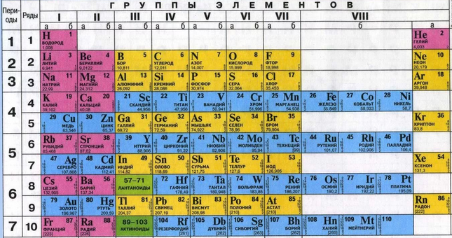
Периодическая таблица
Радиус атома уменьшается с увеличением зарядов ядер атомов в периоде.
Notes:
Пытались взаимосвязьвеществ

Slide 17
Периодическая таблица
В одной группе с увеличением номера периода атомные радиусы возрастают.
Notes:
Пытались взаимосвязьвеществ

Slide 18
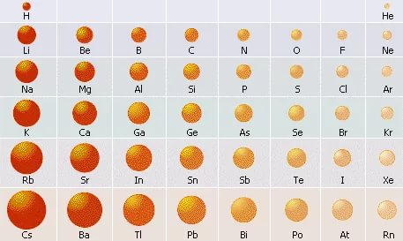
Периодическая таблица
Изменение радиусов атомов в таблице Д.И. Менделеева
Notes:
Пытались взаимосвязьвеществ

Slide 19
Периодическая таблица
Электроотрицательность - это способность атома притягивать электронную плотность.
Электроотрицательность в периоде увеличивается с возрастанием заряда ядра химического элемента, то есть слева направо.
Notes:
Пытались взаимосвязьвеществ

Slide 20
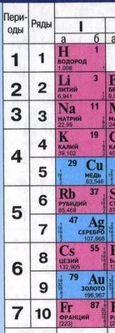
Периодическая таблица
Электроотрицательность в группе увеличивается с уменьшением числа электронных слоев атома (снизу вверх).
Самым электроотрицательным элементом является фтор (F), а наименее электроотрицательным – франций (Fr).
Notes:
Пытались взаимосвязьвеществ

Slide 21
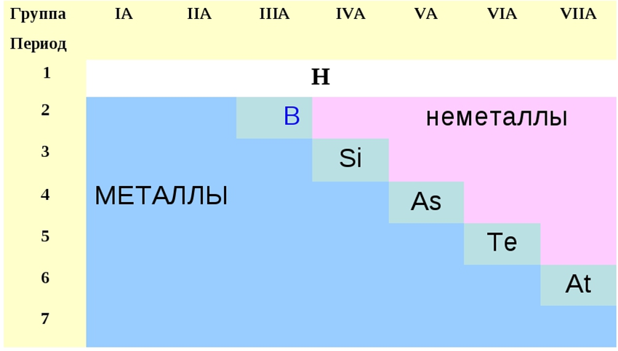
Периодическая таблица
В главных подгруппах снизу вверх, в периодах – слева направо окислительные свойства простых веществ элементов возрастают, а восстановительные свойства, соответственно, убывают.
Окислительные и неметаллические свойства
Окислительные и неметаллические свойства
электроотрицательность
Notes:
Пытались взаимосвязьвеществ

Slide 22
Закрепление
1. Назовите в каком периоде и в какой группе, подгруппе
находятся следующие химические элементы:
Натрий, Медь, Углерод, Сера, Хлор, Хром, Железо, Бром
2. Сравните радиусы следующих химических элементов:
А - Литий, Натрий
Б - Бор, Углерод
В - Кислород, Сера
Г - Йод, Хлор
Notes:
Пытались взаимосвязьвеществ

Slide 23
Задание
1. Прочитать § 6 ( стр. 31 – 33).
2. Письменно ответить на вопросы 1 – 3 (стр. 33).

